Slide 1
Datortīklu un sistēmu tehnoloģiju katedra DTSTK
Bakalaura darbu tēmas un to vadītāji

Slide 2
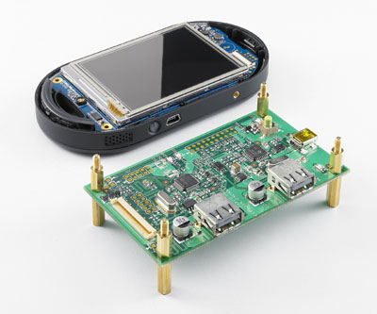
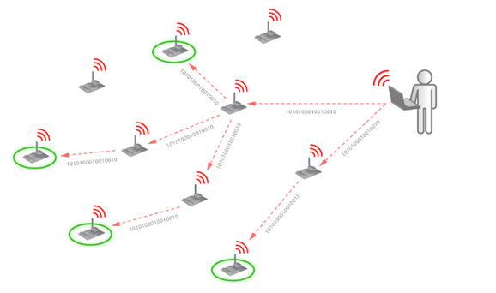
Pētāmie virzieni un iespējas
Datortīkli
Bezvadu sensoru tīkli
Iegultās sistēmas

Slide 3
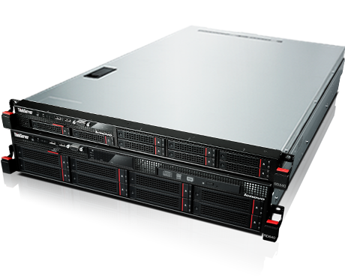
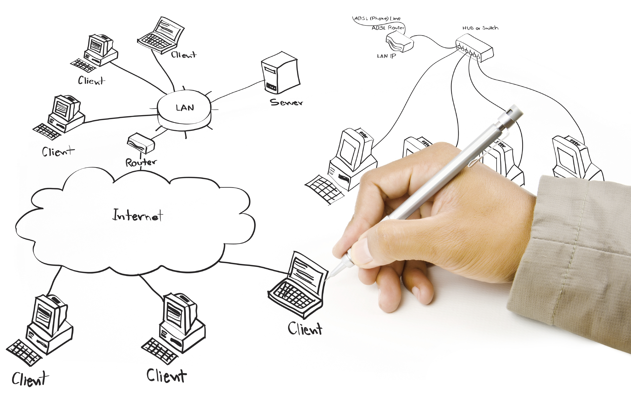
Datortīkli
Tīklu drošība
Jaunākās tīklu tehnoloģijas
Tīklu modelēšana un simulēšana
Tīklu testēšana un monitorings
Mākoņ-pakalpojumi

Slide 4
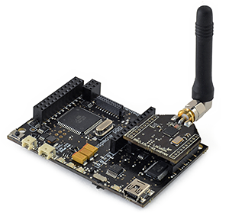
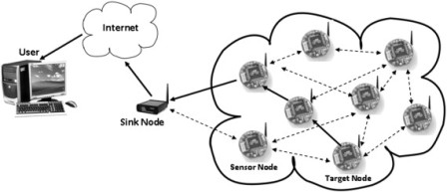
Bezvadu sensoru tīkli
Apkārtējās vides parametru novērošana
Komunikācijas organizēšana un datu pārraide
Enerģijas resursu pielietošana

Slide 5
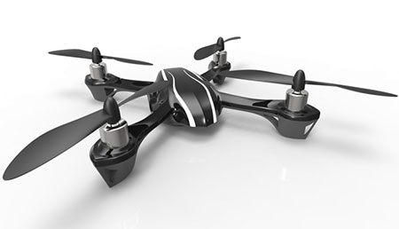
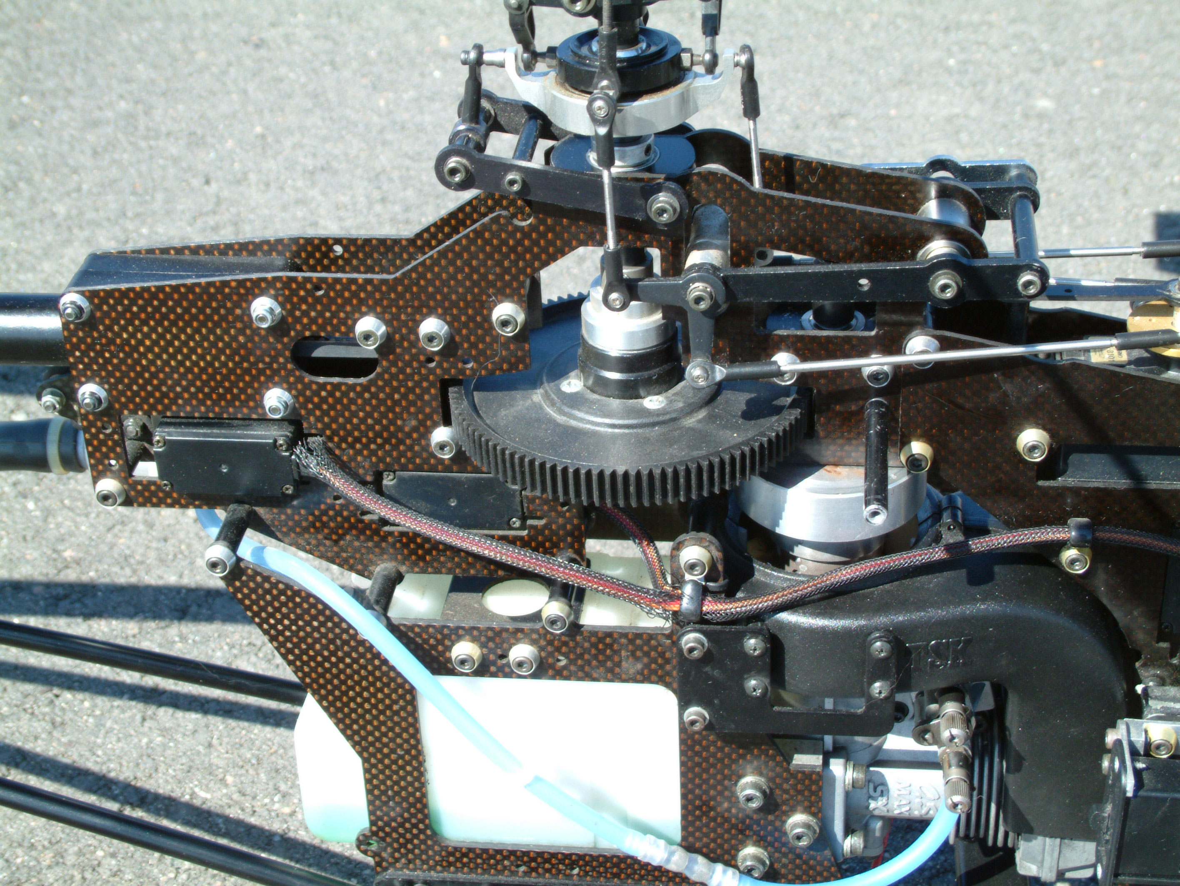
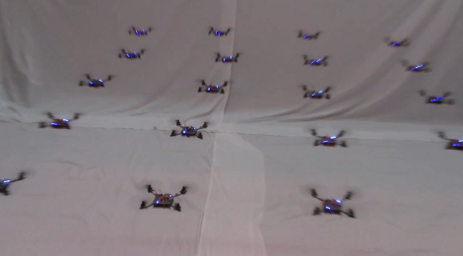
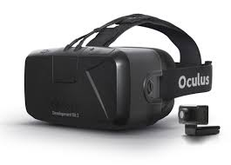
Iegultās sistēmas
Pozīcijas noteikšana
Inerciālā navigācija
Sistēmu apvienošana konkrētam mērķim

Slide 6
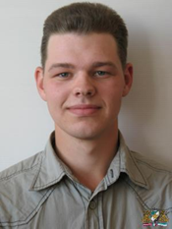
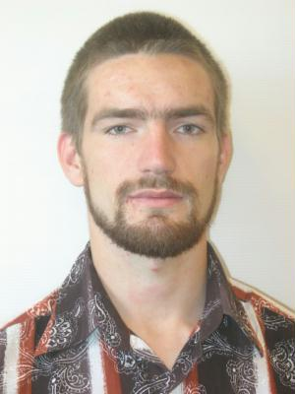
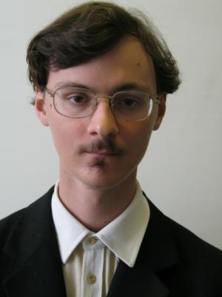
DTSTK kolektīvs
 | Prof. Valērijs Zagurskis | Lekt. Aigars Riekstiņš | Dmitrijs Bļizņuks | Romāns Taranovs | Gundars Miezītis | Ēriks Kļaviņš | Andrejs Kalniņš
Kur meklēt | 336 | 320* | 335 | 321* | 353* | 351* | 313

Slide 7
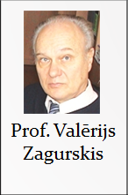
bakalaura darbu tēmas
Tēmas nosaukums | Virziens
Ierīce-ierīce inteliģentā komunikācija | Iegultās sistēmas
Sensoru tīklu veidi, pielietošana un metodoloģijas | Bezvadu sensoru tīkli
Reāllaika sistēmu un tīklu modeļi | Datortīkli
Kognitīvie heterogenu tīkli, to pielietošana un metodoloģija | Datortīkli
Traucējumu detektēšana sensoru tīklu sistēmās | Bezvadu sensoru tīkli

Slide 8
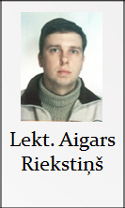
bakalaura darbu tēmas
Tēmas nosaukums | Virziens
Korporatīva datortīkla testēšana un monitorings | Datortīkli
Mākoņpakalpojumu monitorings | Datortīkli
Tīklu virtualizācija mākoņpakalpojumu realizācijai | Datortīkli
Datortīklu servisa kvalitātes (QoS) sistēmas | Datortīkli
Darba staciju tīkla ielādes (Network Boot) sistēmas | Datortīkli

Slide 9
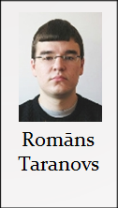
bakalaura darbu tēmas
Tēmas nosaukums | Virziens
OpenStack kā privātas mākoņskaitļošanas platforma | Datortīkli
Vienotā datu apmaiņa starp aplikācijām un platformām | Datortīkli
Audio un video konferenču tehnoloģijas izvēle | Datortīkli

Slide 10
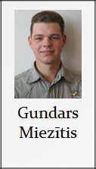
bakalaura darbu tēmas
Tēmas nosaukums | Virziens
Maršrutēšana bezvadu sensoru tīklos ņemot vērā tā atrašanās vietu vidē | Bezvadu sensoru tīkli
Bezvadu sensora tīkla mezgla darbināšana bez baterijas elementa | Bezvadu sensoru tīkli
Drošība bezvadu sensoru tīklos | Bezvadu sensoru tīkli
Bezvadu sensoru tīklu mērogošana | Bezvadu sensoru tīkli

Slide 11
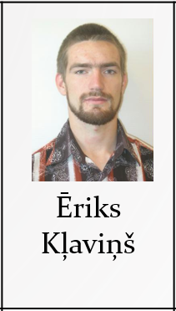
bakalaura darbu tēmas
Tēmas nosaukums | Virziens
Inerciālās navigācijas sistēmas | Iegultās sistēmas
Kustīgu objektu pozīcijas izmaiņu noteikšana | Iegultās sistēmas
Cilvēka rokas kustību un žestu noteikšana | Bezvadu sensoru tīkli

Slide 12
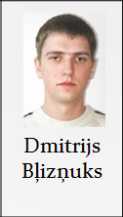
bakalaura darbu tēmas
Tēmas nosaukums | Virziens
Bezvadu sensoru tīklu pielietošana gaisa kvalitātes novērtēšanai nodarbību telpās | Bezvadu sensoru tīkli
Cilvēku klātbūtnes konstatēšana telpās | Iegultās sistēmas
Gāzes sensoru automātiskā kalibrēšana un precizitāte palielināšana | Bezvadu sensoru tīkli
Automātiskā eksperimentu datu masīvu apstrāde un vizualizēšana | Iegultās sistēmas
Mobilā bezvadu video straumēšanas sistēmas ar ierobežotiem resursiem | Iegultās sistēmas / Bezvadu sensoru tīkli
Aktīvo radio-marķieru izmantošana teritoriju apsardzes sistēmās | Iegultās sistēmas

Slide 13
Protams, Jūs paši arī varat piedāvāt savas idejas bakalaura darba tēmai

Slide 14
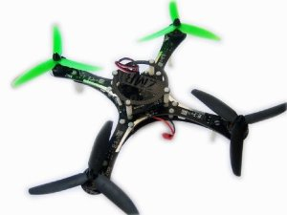
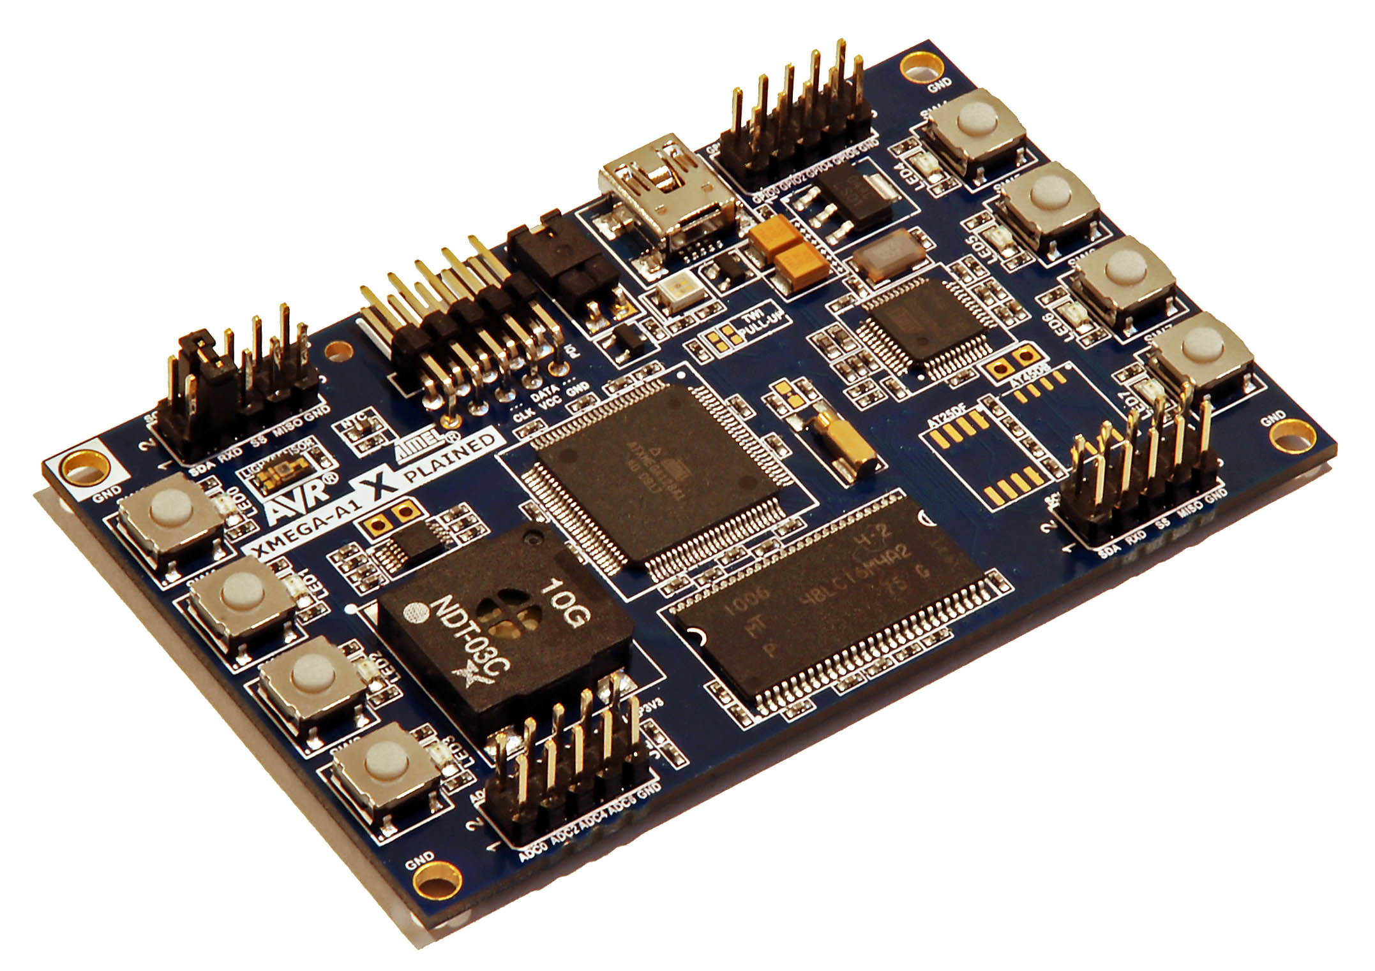
Studentiem pieejamie resursi Bakalaura darba izstrādei
Datortīklu laboratorija un dažāda veida tīkla modelēšanas un simulācijas programmas
Vairākas kustīgas platformas
Dažāda veida bezvadu sensoru tīkla un komunikācijas iekārtas
Lodēšanas stacijas, elektroniskās un elektromehāniskās komponentes
Dažādas mērīšanas un signālu analizēšanas iekārtas
Dažādas iegultās sistēmas, to sastāvdaļas un sensori
* Piekļuve IKSA valsts nozīmes pētījumu centram

Slide 15
Paldies par Uzmanību

